Slide 1


АвтоАрт
Направление практики: информационная кампания по финансовой грамотности
Наименование субъекта: Забайкальский край
Автор практики: Отделение по Забайкальскому краю Сибирского главного управления Центрального банка Российской Федерации, Куржумова Елена Владимировна, 8 (3022) 39-01-83 KurzhumovaEV@cbr.ru

Slide 2
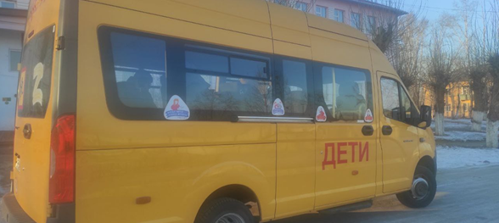
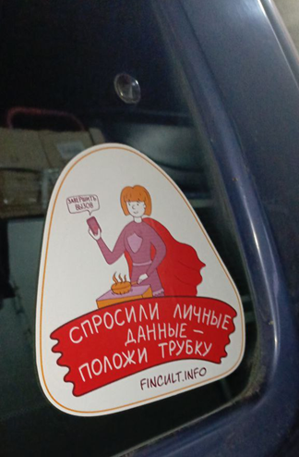
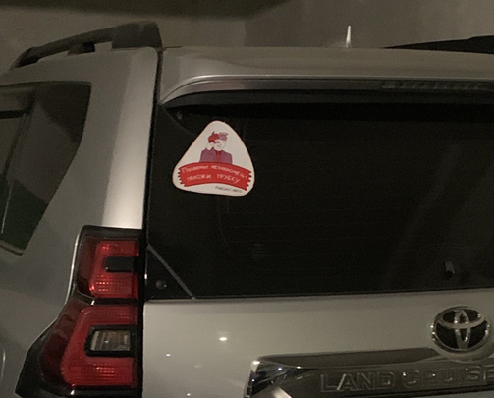
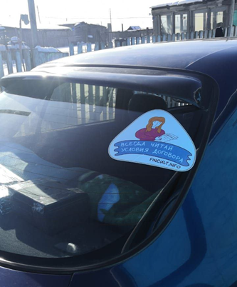
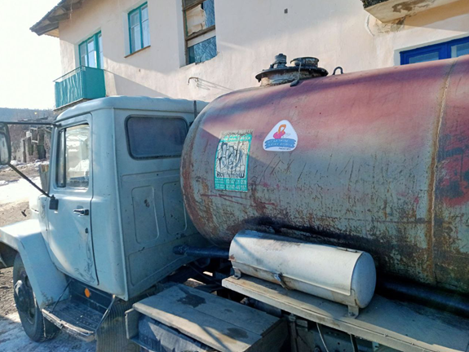
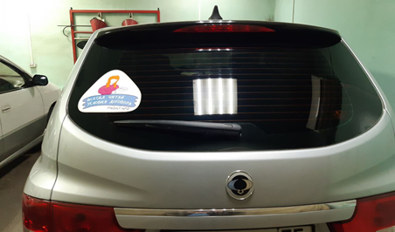
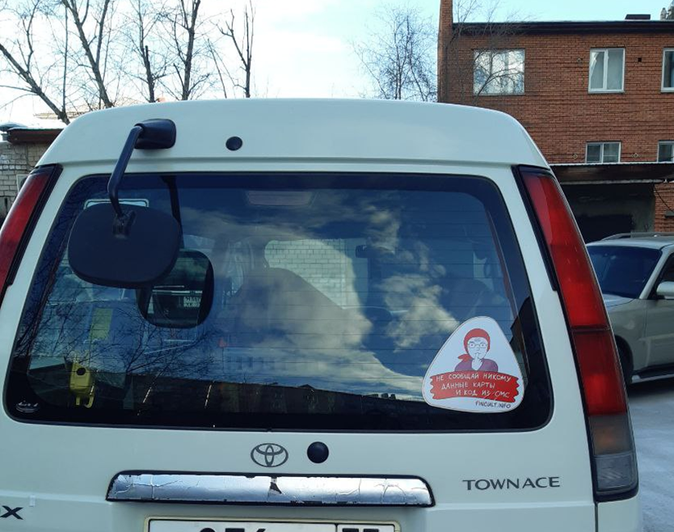
АвтоАрт
Размещение на кузове автотранспорта наклеек с призывами к финансово-грамотному поведению населения
Автотранспорт - самый распространённый вид транспорта. Возможность охвата населения широка: от городских до труднодоступных населенных пунктов

Slide 3






.
Наклейки с призывами к финансово-грамотному поведению населения:
«Позвонил незнакомец – положи трубку»
«Не сообщай никому данные карты и код СМС»
«Спросили личные данные – положи трубку»
«Планируйте бюджет семьи»
«О пенсии думай заранее»
«Всегда читай условия договора»

Slide 4
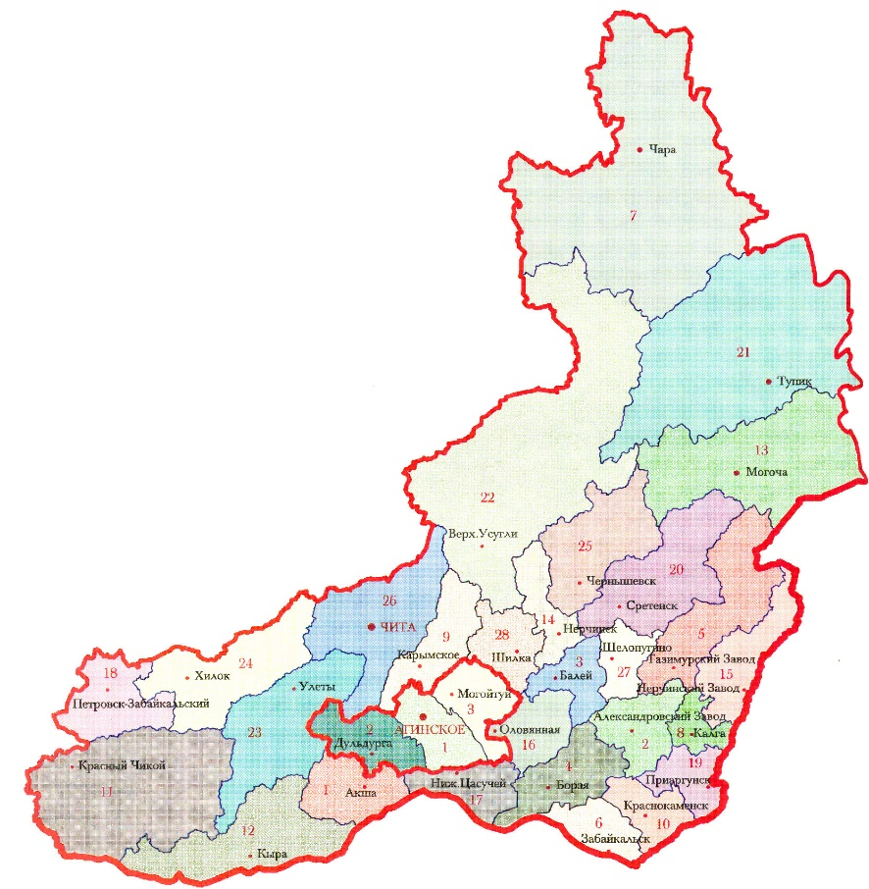

АвтоАрт шагает по Забайкальскому краю
Партнеры:
Министерство труда и социальной защиты населения Забайкальского края, социальные учреждения
Администрация городского округа «Город Чита»
УМВД России по Забайкальскому краю
ГУК «Забайкальская краевая универсальная научная библиотека им. А.С. Пушкина, библиотеки муниципальных районов
АО «ЧИТААВТОТРАНС»
Иркутская обл.
Респ.
Бурятия
Китай
Монголия

Slide 5
Достигнутые результаты: просто, понятно, ярко доносится до широких слоев населения информация по финансово-грамотному поведению населения; формирование финансовой культуры населения
Возможности и инструменты для тиражирования: размещение наклеек на автотранспорте социальных учреждений (наиболее уязвимая целевая аудитория), администраций муниципальных районов (население муниципальных районов, в том числе отдаленных). Проведение акций по распространению наклеек на личном автотранспорте населения.
Целевая аудитория: дошкольники; школьники; студенты СПО и ВПО; взрослое население; пенсионеры и предпенсионеры
Охват аудитории: от 5000 чел./год и выше

